Slide 1


Gestão de Mudanças
Guia de conceitos básicos e procedimentos
GPI -Gerência de Processos e Indicadores
Março/ 2015

Slide 2


SUMÁRIO
10. Papéis e responsabilidades
4. Terminologias
6. Etapas do Processo
11. Indicadores
2. Escopo
8. Rituais
5. Definições
12. Follow up
7. Fluxograma
9. Prazos
3. Benefícios da
Gestão de
Mudanças
13. Situação
1. Objetivo
14. Suporte

Slide 3

1. OBJETIVO
O Gerenciamento de Mudanças tem como propósito controlar o ciclo de vida de todas as mudanças com o mínimo de interrupção para os serviços de TD. Os principais objetivos são:
Responder aos requisitos de negócio, maximizando valor, reduzindo incidentes, interrupções e retrabalho (reduzir riscos para o negócio)
Garantir que as mudanças sejam registradas, avaliadas, autorizadas, priorizadas, planejadas, testadas, implementadas, documentadas e analisadas criticamente de forma controlada
Garantir que todas as mudanças aplicadas aos itens de configuração sejam registradas no Sistema de Gerenciamento de Configuração
Atender aos aspectos de origem legal da Natura (SOX)
Otimizar o risco para o negócio
#tamojunto, #foconoresultado, #semmelindre

Slide 4

2. ESCOPO
Fazem parte do escopo do processo de Gerenciamento de Mudanças, todas as alterações operacionais aos Itens de Configuração, como mudanças nos serviços de TD em arquiteturas, processos, ferramentas, métricas e documentação.
Todas as mudanças devem ser registradas e gerenciadas de uma forma controlada.

Slide 5

3. BENEFÍCIOS DA GESTÃO DE MUDANÇAS
O processo provê serviços que agregam valor ao negócio e asseguram a confiabilidade e continuidade do negócio, que são essenciais para o sucesso da Natura.
Os benefícios são:
Alinhamento das mudanças dos serviços de TD com os requisitos de negócio
Priorização para atender às requisições de mudanças propostas
Redução de mudanças com falhas, interrupção de serviços e retrabalho
Maior produtividade, devido a diminuição da interrupção de serviços
Entregar as mudanças prontamente atendendo os prazos de negócios acordados
Gerenciar todo o ciclo de vida da mudança dos Itens de Configuração
Avaliar criteriosamente os riscos associados
Melhor entendimento, priorização e coordenação das mudanças
Identificar oportunidades de melhorias no processo
Maior visibilidade e comunicação de todas as mudanças

Slide 6

4. TERMINOLOGIAS
Mudança
É a adição, remoção ou modificação de um item de configuração (IC) da infraestrutura de TD de forma planejada e acordada
SM (Solicitação de Mudança)
É a requisição formalizada da SM que deve ser registrada na ferramenta CA SDM (#atendimentoTD)
CAB (Change Advisory Board)
Comitê avaliador de mudanças que auxilia o processo de Gestão de Mudanças na avaliação, priorização e aprovação das SMs
ECAB (CAB Emergencial)
Comitê diferenciado que auxilia na avaliação, priorização e aprovação das SMs Emergenciais e Informativas
FSC (Forward Schedule of Changes)
Trata-se da agenda das SMs aprovadas para execução, que tem como objetivo comunicar a todos sobre
o agendamento das mudanças, garantindo maior visibilidade das atividades a serem realizadas. Apoia
a NCC, facilitando a identificação da origem de um eventual incidente

Slide 7
4. TERMINOLOGIAS
CMDB (Configuration Management Database)
É a base de dados do Gerenciamento de Configuração que contém as informações relevantes de todos
os componentes (IC’s) da infraestrutura de TD, com interdependência e relacionamento entre eles. Fonte crucial de informações para TD, que apoia todo o ciclo de vida do serviço
IC (Item de Configuração)
É um ativo, componente de serviço que está sob o controle do Gerenciamento de Configuração. Trata-se dos componentes de infraestrutura de TD, tais como: software, hardware, documentação e pessoas
PIR (Post Implementation Review)
Trata-se da revisão após a implementação da SM. Tem como objetivo garantir que a mudança fora implementada conforme seu planejamento, obtendo sucesso ou não

Slide 8
5. DEFINIÇÕES – TIPO DE MUDANÇAS
Respeitando as boas práticas exercidas no mercado, foram estabelecidos três tipos de Mudanças:
  Normal
  Emergencial
  Padrão
Nos slides seguintes, seguem as informações detalhadas para cada tipo de mudança.
NORMAL
EMERGENCIAL
PADRÃO
Informativa

Slide 9

5. DEFINIÇÕES – TIPO DE MUDANÇAS
NORMAL
Refere-se a toda e qualquer adição, modificação ou remoção de um serviço, componente de serviço ou Item de Configuração no ambiente de TD de forma planejada e aprovada.
Toda mudança Normal deve ser submetida com antecedência para as devidas aprovações em CAB, respeitando os prazos estipulados no processo.
Deve ser analisada e autorizada pelos diferentes níveis de aprovadores e aprovada nos comitês formados nos CAB’s semanais.
Atendem correções de problemas, manutenções preventivas, periódicas ou programadas, implantação de projetos, requisições de serviço, requerimentos legais, necessidades de capacidade, de continuidade, etc. Podem ser executadas por uma ou mais equipes.

Slide 10
5. DEFINIÇÕES – TIPO DE MUDANÇAS
NORMAL
BOAS PRÁTICAS PARA O PLANEJAMENTO DAS SM’s
SM’s que são devidamente planejadas e acordadas, mitigam os riscos de incidentes gerados por mudanças mal planejadas.
A boa comunicação e alinhamento entre as equipes técnicas envolvidas numa SM é de suma importância para o sucesso da implementação.
Os testes prévios devem ser executados e evidenciado o seu sucesso em ambientes de qualidade e homologação, quando possível.
Os comitês avaliadores das mudanças, devem tomar decisões levando em consideração os riscos, impactos potenciais no serviço, benefícios para o negócio, viabilidade técnica e impacto financeiro.
A remoção de um serviço deve ser classificada como uma mudança com potencial de impacto significativo para os serviços.

Slide 11

5. DEFINIÇÕES – TIPO DE MUDANÇAS
São mudanças a serem executadas para solucionar ou evitar que incidentes críticos e de alta severidade ocorram em ambientes operativos.
É originada de uma falha, evento ou potencial vulnerabilidade, com alto impacto para sistema/serviço/negócio, necessitando de implementação imediata para solucionar uma situação de risco à operação e ao negócio.
Pode ser um evento em iminência de indisponibilizar uma aplicação ou a infraestrutura do ambiente de produção (situação proativa).
O número do incidente crítico deve estar associado às mudanças emergenciais.
Não existe prazo para este tipo de SM, uma vez que depende somente de aprovação dos responsáveis durante o ECAB para ser executada.
As origens permitidas são Informativa e Incidente Crítico.
Devem ser avaliadas e aprovadas em ECAB.
EMERGENCIAL

Slide 12
5. DEFINIÇÕES – TIPO DE MUDANÇAS
EMERGENCIAL
Informativa
Trata-se da formalização retroativa de uma mudança urgente para restabelecimento imediato do ambiente afetado por um incidente crítico (Sev 0, 1 e 2), que não pôde esperar as devidas aprovações ou para atividades corretivas, a fim de garantir a conformidade com as auditorias (ex.: SM de transporte de request).
A equipe GPI deve ser informada desta ação para dar sequência ao ciclo de vida do registro da SM.
O número do incidente crítico, as ações realizadas, aprovação do gerente da área e todas as evidências de execução devem estar devidamente registrados na SM.
Para executar este tipo de mudança, é necessária a realização do ECAB para formalizar a aprovação da execução.

Slide 13

5. DEFINIÇÕES – TIPO DE MUDANÇAS
PADRÃO
É uma mudança pré-aprovada, de baixo risco, que contém uma solução conhecida, é executada seguindo um mesmo script (mesma sequência de atividades) e que já foi executada diversas vezes sem nenhum impacto negativo para o ambiente de TD.
Não necessita passar por avaliação da reunião do CAB.
Poucos níveis de aprovação são exigidos para este tipo de SM, conforme acordado com as áreas responsáveis.
Todas as mudanças Padrão deverão constar no Catálogo de Mudanças Padrão.
Para que uma SM seja classificada como Padrão, alguns critérios devem ser atendidos.

Slide 14
5. DEFINIÇÕES – TIPO DE MUDANÇAS
PADRÃO
Os critérios abaixo devem ser atendidos na ordem apresentada, para classificar uma SM como Padrão:
  Evidência de cinco execuções com sucesso da SM contendo exatamente o mesmo planejamento.
  Solicitar a aprovação formal das áreas envolvidas, acordando: as janelas de manutenção com ou sem indisponibilidade, periodicidade, descrever as atividades, informar os IC’s envolvidos e relação de aprovadores.
  Submeter à aprovação do CAB a proposta da promoção para Padrão.

Slide 15

5. DEFINIÇÕES – TIPO DE MUDANÇAS
PADRÃO
EXEMPLO DE SM PADRÃO
A atividade abaixo é pré-aprovada:
Atualização de conteúdo Hot Site
  Atualização de Conteúdo Roteiro Encontro C05
  Inclusão das metas da campanha de Atividade 2015
  Publicação do material de reunião de estratégia - ciclo 201504

Slide 16
5. DEFINIÇÕES – TIPO DE MUDANÇAS
Resumo:
NORMAL
Requer aprovação do CAB
Deve respeitar a matriz de aprovação
Segue o fluxo normal de avaliação e aprovação
EMERGENCIAL
Requer aprovação do ECAB
Somente para solucionar ou prevenir incidentes de alta severidade (0,1 e 2)
Incidente associado à SM
Origens: Informativa ou Incidente Crítico
Informativa:
SM retroativa de uma atividade urgente para restabelecimento imediato do ambiente afetado por um incidente crítico escalonado
Atividades corretivas para garantir a conformidade com as auditorias
PADRÃO
SM’s pré-aprovadas
Não requer aprovação do CAB
Diferentes níveis de aprovação
Segue critérios para tal classificação

Slide 17

5. DEFINIÇÕES – TIPO DE MUDANÇAS
DESVIOS DURANTE A EXECUÇÃO DA SM:
Se durante a execução da SM for identificada uma necessidade que não estava contemplada, posso executar a atividade extra e depois registrar uma SM Informativa?
  R: Não. Se houver qualquer desvio (alteração de escopo,) que impeça a continuidade das atividades, o analista deverá escalar o ECAB para analisar o caso. Em seguida, deverá finalizar a SM com Sucesso Parcial (Com Aviso) e gerar uma nova SM Normal, associando-a como filha daquela que não atingiu seu objetivo.
  Esta ação é para mitigar eventuais riscos ou impactos para os ambientes envolvidos devido a alteração de escopo da janela de manutenção.
  O planejamento das SM’s deve ser cumprido rigorosamente, assim como o seu plano de retorno, caso necessário.
  DEMAIS EXCEÇÕES SERÃO AVALIADAS E TRATADAS À PARTE

Slide 18
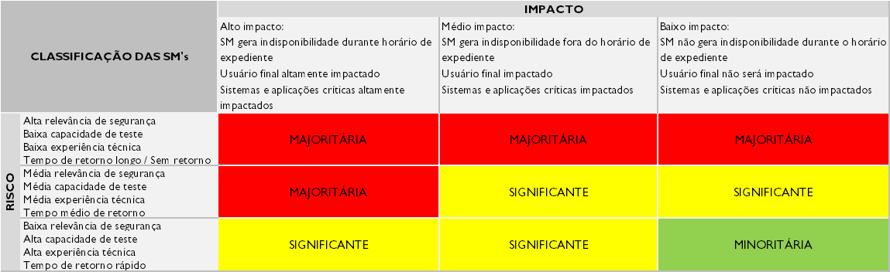
5. DEFINIÇÕES – CATEGORIZAÇÃO DAS MUDANÇAS
As mudanças Normais, Emergenciais e Padrão, serão categorizadas conforme os critérios estabelecidos na matriz abaixo, para seguirem diferentes processos de avaliação, priorização e aprovação.
SMs Padrão serão categorizadas como Minoritárias e não passarão no CAB. São atividades pré-aprovadas.
SMs Normais passarão obrigatoriamente pela avaliação do CAB.
SMs Emergenciais e Informativas oriundas de incidentes críticos escalonados passarão pelo ECAB.

Slide 19

5. DEFINIÇÕES – PRIORIZAÇÃO DAS MUDANÇAS
Para estabelecer a ordem de implementação das mudanças, é necessário determinar a sua Prioridade a partir do seu impacto e urgência, onde:
IMPACTO - Indica os benefícios que a SM fornecerá ao negócio e também resultados negativos provenientes de custos, caso a SM apresente falhas.
URGÊNCIA - Indica o prazo para execução da SM, seja por necessidade das áreas de negócio, para satisfazer aspectos legais ou para correções no ambiente de TD.
PRIORIDADE = IMPACTO X URGÊNCIA

Slide 20
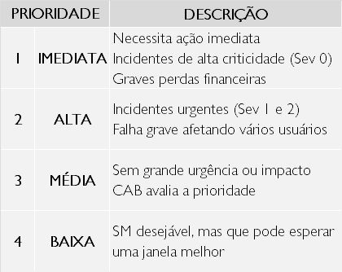
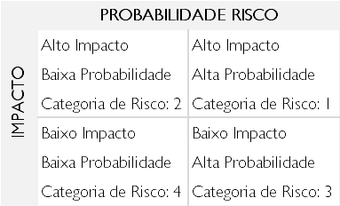
5. DEFINIÇÕES – PRIORIZAÇÃO DAS MUDANÇAS
Para facilitar a classificação da SM, uma Matriz de Impacto x Risco foi elaborada, conforme segue:

Slide 21
5. DEFINIÇÕES – NÍVEIS DE APROVAÇÃO
Todas as SMs necessitam de aprovação formal antes de serem implementadas, portanto, dependendo da criticidade (risco e impacto) da mudança, diferentes níveis de aprovação serão seguidos:
Níveis de aprovação
APROVADORES
N1 e N2
CAB / ECAB
CLASSIFICAÇÃO
Minoritária e Significante
Minoritária, Significante, Majoritária
N1, N2 e GERÊNCIA DA OPERAÇÃO
Significante, Majoritária
N1, N2, GERÊNCIA SÊNIOR / DIRETORIA
Majoritária (alto impacto e alto risco)
! Será criada uma Matriz de aprovação x classificação da SM.

Slide 22

6. ETAPAS DO PROCESSO
Entradas
Gestão de Mudanças
Saídas
Visão genérica do ciclo de vida de uma mudança.
Criar SM
Revisar a SM
Avaliar a SM
Avaliação e aprovação técnica da mudança, para liberação para o CAB e/ou ECAB
Executar a SM
Aprovar e agendar
Revisar (PIR)
A equipe GMUD realiza a análise da qualidade da SM, assegurando que todos os requisitos do processo foram cumpridos.
Processo inicial da gestão de mudanças para a elaboração e planejamento técnico da SM.
Uma vez aprovada, a SM está liberada para ser executada, dentro da janela acordada.
Após a execução da SM, é realizada a revisão pós implementação para certificar o sucesso ou não da mudança.
CAB e/ou ECAB avalia, prioriza, aprova ou rejeita a SM.
Gestão de Projetos
Incidentes e Problemas resolvidos
Gestão de Problemas
Projetos e requisições de negócio cumpridos
Gestão de Incidentes e Requisições
Requisitos de auditoria atendidos
Gestão da Operação

Slide 23
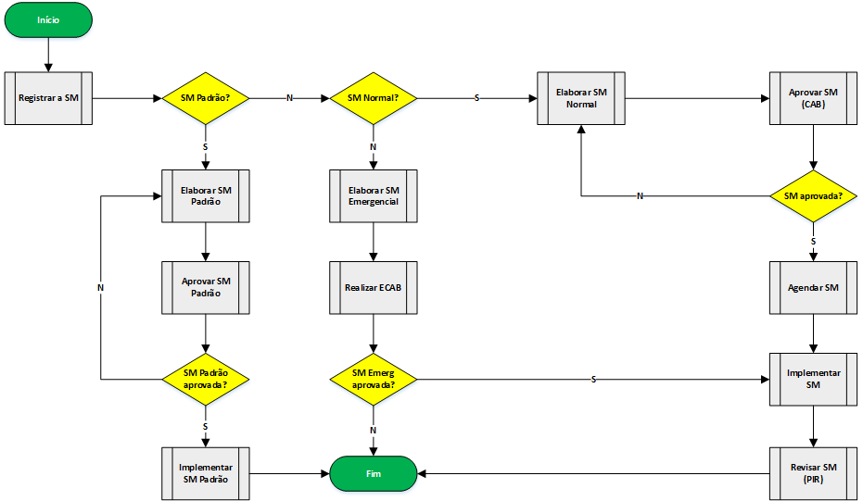

7. FLUXOGRAMA

Slide 24

8. RITUAIS DO PROCESSO - COMITÊS
CAB – Ritual GMUD
Avaliar as SM’s Normais (Minoritária, Significante, Majoritária) e Emergenciais (Minoritária)
Ocorre todas às terças e sextas-feiras às 15h
Os participantes mandatórios são: GST, GSA, GSM, STP, DA, Líder da mudança, Gerente e o Coordenador de mudanças
ECAB – CAB Emergencial
Avaliar as SM’s Emergenciais e Informativas originadas por incidentes de severidades 0, 1 e 2.
Não tem prazo para acontecer.
Fórum com participantes mandatórios: GST, GSA, GSM, Líder da mudança, Gerente e o Coordenador de mudanças
Parada Programada
Comitê de avaliação das mudanças agendadas para as janelas das Paradas Programadas
especificadas no Calendário Anual.
Ocorre 15 dias antes da Parada Programada.
Os participantes mandatórios são: GST, GSA, Líder da mudança, Gerente e o Coordenador de mudanças

Slide 25

9. PRAZOS PARA SUBMETER AS SM’s
Para avaliar as SM’s Normais serão realizadas duas reuniões de CAB, semanais para atender todas as demandas.
Seguem os prazos para liberação das SM’s:
1º CAB – Terça-feira
  Liberar a SM para o QA GMUD até às 23h59 da sexta-feira
  Obter todas as aprovações até às 10h00 da terça-feira
  Se forem necessários ajustes na SM, o prazo limite será até às 11h00 da terça-feira. Caso o prazo seja ultrapassado, a SM não será incluída na Pauta do CAB e será reagendada.
  A reunião do 1º CAB será às 15h00. Nesta, serão discutidas as SM’s dentro da janela de execução:
  a) terça-feira, a partir das 18h00 até sexta-feira às 17h59

Slide 26
9. PRAZOS PARA SUBMETER AS SM’s
2º CAB – Sexta-feira
  Liberar a SM para o QA GMUD até às 23h59 da terça-feira
  Obter todas as aprovações até às 10h00 da sexta-feira
  Se forem necessários ajustes na SM, o prazo limite será até às 11h00 da sexta-feira. Caso o prazo seja ultrapassado, a SM não será incluída na Pauta do CAB e será reagendada
  A reunião do 2º CAB será às 15h00. Nesta, serão discutidas as SM’s dentro da janela de execução:
  a) sexta-feira, a partir das 18h00 até terça-feira às 17h59

Slide 27
9. PRAZOS PARA SUBMETER AS SM’s
DEMANDAS FORA DO PROCESSO:
Se no intervalo entre os dois CAB’s surgir a necessidade de executar uma SM que não passou pelos comitês, como será tratado o tema?
  R: Se a SM for originada de um incidente crítico (Sev 0, 1 e 2) será avaliada pelo ECAB. Caso contrário, a SM será avaliada pelo Gerente de Mudanças, para averiguar a Prioridade x Urgência, sendo discutida em ECAB, como uma SM Normal.
  DEMAIS EXCEÇÕES SERÃO AVALIADAS E TRATADAS À PARTE

Slide 28

9. PRAZOS PARA SUBMETER AS SM’s
10h00 – limite para conseguir todas as aprovações
11h00 – limite para adequações , caso necessário
15h00 – CAB
17h00 – limite para adequações, caso necessário
10h00 – limite para conseguir todas as aprovações
11h00 – limite para adequações , caso necessário
15h00 – CAB
17h00 – limite para adequações, caso necessário
JANELAS DE EXECUÇÃO DAS SM’s:
Para o novo processo, as janelas de execução para as SMs do tipo Normal (independente da classificação) serão de Terça e Quinta-feira. Mudanças aos Sábados, ocorrerão somente nas Paradas Programadas. Nos demais dias só poderão ser executadas SMs Emergenciais oriundas de Incidentes Críticos (Sev 0, 1 e 2).
OBS: O horário de execução está em estudo, para viabilizar a sua implantação.
Segunda-feira
Terça-feira
1º CAB – 15h00
Quinta-feira
2º CAB – 15h00
Sexta-feira
Sábado
Domingo
Quarta-feira
17h59 – Término
da janela do 2º CAB
17h59 - Término
da janela do 1º CAB
18h00 - Início da janela para execução das SM’s
18h00 – SM liberada para execução
23h59 – liberar novas SM’s para o QA GMUD para análise no 2º CAB
18h00 – SM liberada para execução
23h59 – liberar novas SM’s para o QA GMUD para análise no 1º CAB
18h00 - Início da janela para execução das SM’s

Slide 29

10. PAPÉIS E RESPONSABILIDADES
Solicitante / requisitante
Toda e qualquer pessoa envolvida com os processos de Gerenciamento de Serviços de TD que solicite uma SM.
Responsável por solicitar uma mudança;
Pode ser um analista, líder de serviço, coordenador de suporte, gestor de relacionamento, gerente de projeto ou provedor de serviços, desde que tenha permissão de acesso ao sistema;
Prover todos os detalhes da necessidade da mudança para as equipes técnicas;
Acordar a janela de execução com as áreas de negócio,
Responsável pela mudança e seu acompanhamento em todo o seu ciclo de vida, para assegurar que o que foi solicitado foi de fato, entregue.

Slide 30
10. PAPÉIS E RESPONSABILIDADES
Líder da mudança
Em alguns casos, pode ser o próprio solicitante da mudança;
Pode ser um analista, líder de serviço, coordenador de suporte, gestor de relacionamento, gerente de projeto ou provedor de serviços, desde que tenha permissão de acesso ao sistema;
Preencher corretamente a solicitação da mudança, de acordo com os processos definidos, contemplando todos os aspectos da mudança de forma clara e objetiva;
Responsável pelo acompanhamento da mudança em todo o seu ciclo de vida;
Realizar o alinhamento e conseguir o acordo das áreas de negócio que serão impactadas na SM;
Liderar o alinhamento prévio das atividades da mudança com as demais equipes envolvidas;
Responsável por conseguir as aprovações das equipes envolvidas na mudança, antes de submeter a SM ao CAB;
Participar das reuniões de CAB e ECAB;
Liderar toda a execução da SM, fazendo a integração e comunicação das atividades entre todas as equipes técnicas envolvidas no planejamento;
Garantir que as atividades sejam executadas dentro da janela acordada. Havendo quaisquer desvios,
deve-se seguir com as escalações cabíveis,
Garantir que as SM’s sejam devidamente atualizadas durante e após a sua execução.

Slide 31
10. PAPÉIS E RESPONSABILIDADES
Equipes técnicas (N1, N2 e Projetos)
Criar e elaborar as mudanças, devido o conhecimento técnico para o planejamento das atividades;
Executar os alinhamentos técnicos entre as equipes envolvidas;
Submeter a mudança para aprovação técnica e do CAB;
Realizar os ajustes necessários no registro da mudança, quando necessário;
Defender a mudança nas reuniões de CAB;
Executar as mudanças conforme foi definido no plano de execução, respeitando os tempos, normas de comunicação, segurança, disponibilidade e sem interrupção dos níveis de serviços atuais;
Durante a execução das atividades, manter a boa comunicação com as áreas envolvidas;
Atualizar o registro da SM na ferramenta, durante e após a execução das atividades;
Providenciar a evidência de execução e anexá-la à mudança;
Escalar a SM para o Líder da Mudança e para o seu gestor direto, em caso de desvios, para orientação de como prosseguir (efetuar plano de retorno, etc);
Validar tecnicamente a SM após sua execução para garantir o sucesso da implantação,
Preencher a planilha GMUD_PIR e anexá-la à mudança.

Slide 32
10. PAPÉIS E RESPONSABILIDADES
Aprovador
Avaliar o impacto da mudança no ambiente que gerencia, certificando que o propósito e o planejamento da mudança estão condizentes com as necessidades de negócio da empresa e que o horário de execução é o mais adequado;
Analisar se há concorrência de janela com outras mudanças;
Verificar se haverá recurso suficiente para execução da mudança;
Aprovar ou rejeitar a execução de uma mudança durante a validação técnica;
Registrar a decisão da aprovação ou rejeição na ferramenta CA SDM;
Avaliar se a SM está cumprindo com os requisitos do processo de Gestão de Mudanças
Aprovar ou reprovar SM’s nas reuniões do CAB e/ou ECAB em conjunto com os outros membros do comitê;
Criticar as SM’s de modo que os riscos sejam mitigados e levantar possíveis impactos para as áreas sob sua responsabilidade;
Participar integralmente das reuniões de CAB, quando sua participação for mandatória

Slide 33
10. PAPÉIS E RESPONSABILIDADES
Gerente de Mudanças
Responsável pelas atividades gerenciais do processo;
Realizar o gerenciamento diário do processo, identificando as oportunidades de melhoria, auditando o processo, garantindo a eficiência e efetividade na gestão de mudanças, avaliando a qualidade das SM’s, validando conformidade com auditoria, rejeitando e/ou aprovando.
Analisar criticamente as mudanças;
Define a estratégia para o processo de Gestão de Mudanças e garante sua aderência;
Responsável por orientar as boas práticas e padronização de processos de Gestão de Mudanças em toda a Natura;
Garantir a consistente aplicação fim-a-fim do processo de Gestão de Mudanças em todos os países;
Participar das reuniões de CAB e ECAB;
Tomar a decisão final sobre as aprovações/reprovações nas reuniões de CAB e ECAB para os casos onde ocorram dúvidas e/ou falta de alinhamento,
Aprovar e/ou reprovar mudanças juntamente com os comitês de CAB e ECAB.

Slide 34
10. PAPÉIS E RESPONSABILIDADES
Coordenador de Mudanças
Registrar as informações referentes às mudanças discutidas no CAB e ECAB;
Responsável pelas atividades operacionais do processo;
Controlar o ciclo de vida de todas as mudanças, produzindo relatórios de controle;
Aprovar e/ou reprovar mudanças juntamente com os comitês de CAB e ECAB;
Na ausência do Gerente de Mudanças, o Coordenador de Mudanças está apto para conduzir os comitês;
Ser informado da criação das mudanças.
Comitê de Mudanças (CAB)
Grupo responsável por avaliar as mudanças;
Composto pela equipe de mudanças, representantes das áreas de TD, parceiros e fornecedores
Compreender os processos, procedimentos e políticas da gestão de mudanças e com base nestes conhecimentos, aprovar ou reprovar as mudanças de acordo com a análise efetuada durante as reuniões semanais deste comitê.

Slide 35

11. INDICADORES
Para medir o processo, são reportados periodicamente, indicadores quantitativos contendo as seguintes informações :
Quantidade de mudanças executadas
Quantidade de mudanças por tipo x origem
Status das Mudanças:
  * Finalizada com sucesso
  * Finalizada sem sucesso
  * Finalizada com aviso
Mudanças que não atingiram seu objetivo
  * Finalizada com aviso
Mudanças que geraram incidentes
Os indicadores acima são reportados nos relatórios:
Relatório Semanal Indicadores de Aplicações Críticas
Relatório Mensal Indicadores de Aplicações Críticas

Slide 36

11. INDICADORES
E também reportamos os seguintes indicadores, onde foram estabelecidas metas para medição do processo:
Com Meta
  Percentual de Mudanças finalizadas com sucesso
  Percentual de Mudanças finalizadas com aviso
  Percentual de Mudanças finalizadas sem sucesso
  Percentual de Mudanças Emergenciais e Não Planejadas
Reportado no Cockpit e Relatório GSO
Volumetria
  Quantidade de Mudanças Planejadas
  Quantidade de Mudanças Não Planejadas
  Quantidade de Mudanças Emergenciais
  Quantidade de Mudanças Padrão
  As 10 SM’s ofensoras classificadas pela categoria
Reportado no Relatório GSO

Slide 37
12. FOLLOW UP
Follow up das pendências
Diariamente a equipe GMUD analisa todas as mudanças em seus diferentes status, a fim de garantir que os registros estejam atualizados com as evidências e logs de execução.
Para backlog, relatórios pontuais para cada equipe, apontando os ofensores do backlog, solicitando assim a devida tratativa.
Não havendo retorno, a escalação abaixo será seguida:
#semmelindre
Responsável pela SM
Gerente imediato
Gerente da área
1ª Escalação
2ª Escalação
4ª Escalação
5ª Escalação
Diretor

Slide 38
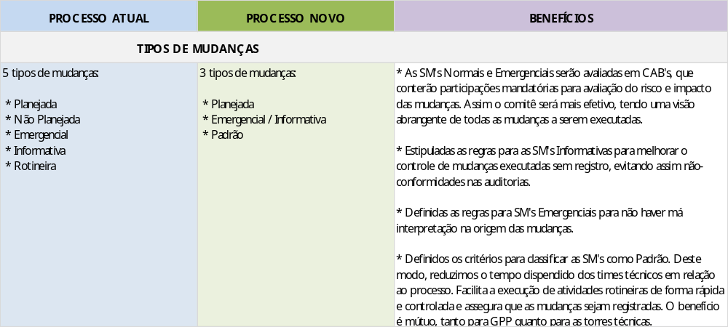
13. SITUAÇÃO DO PROCESSO
O que mudou? Quais foram as principais alterações no processo e quais serão os seus benefícios?

Slide 39
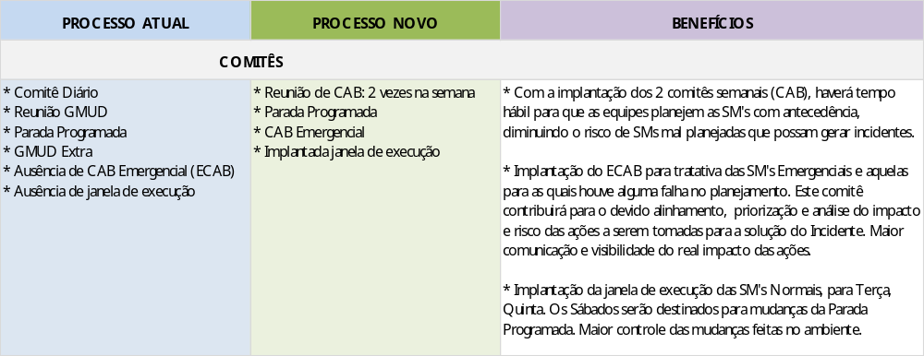
13. SITUAÇÃO DO PROCESSO
O que mudou? Quais foram as principais alterações no processo e quais serão os seus benefícios?

Slide 40
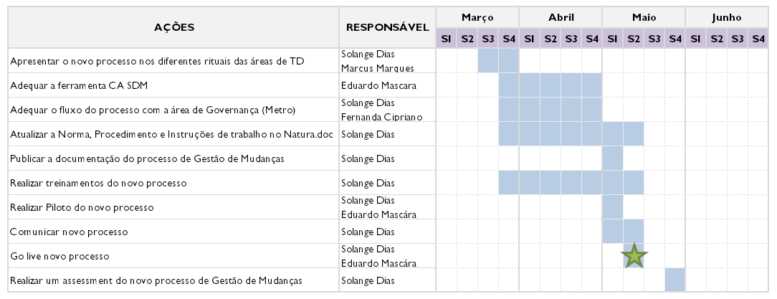
14. PLANO DE IMPLANTAÇÃO DO PROCESSO
Abaixo estão descritas as ações para a implantação do processo de Gestão de Mudanças:

Slide 41

14. SUPORTE
GPI - Gerência de Processos e Indicadores
Horário de atendimento:
Segunda à Sexta das 8h às 17h
E-mail: GMUD@natura.net
Telefone: 11 4196-2450
Escalação:
Solange Dias (solangedias@natura.net)
Marcus Marques (marcusmarques@natura.net)
Henrique Gherardi (henriquegherardi@natura.net)

Slide 42

Fim. Obrigado

